Slide 1
Cadena de valor
Actividades de apoyo
Actividades primarias

Slide 2

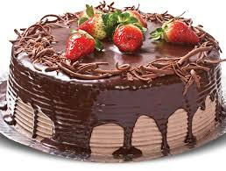
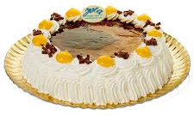
Cadena de valor: Empresa Repostera
Una empresa dedicada a la venta de postres variados, se le denomina una empresa repostera, ofrece diferentes tipos de tortas, tartas, donas, pan dulce, gelatinas, pasta seca, entre otros.

Slide 3
Cadena de valor: Empresa Repostera
Actividades de apoyo
INFRAESTRUCTURA
Colección de fondos
Tareas administrativas
RECURSOS
HUMANOS
Gestión de capital humano
Transferencia de conocimientos
Personal capacitado
Libertad de expresión
Reuniones periódicas
DESARROLLO DE TECNOLOGIA
Retroalimentación por parte los los clientes
Transferencia de conocimientos
Innovación, lanzamiento de nuevos productos.
Mejora de los productos
Uso de ase de datos informática
PROCESOS
Adquisición de recursos
Ingredientes de proveedores locales

Slide 4
Cadena de valor: Empresa Repostera
Logistica interna
Operaciones
Logistica externa
Marketing y ventas
Inventario
Compra de material primario como:
Harina
Huevos
Mantequilla
Esencias
Azucar
Chocolates
Arequipe
Frutas
Preparación de torta base
Personalización de encargo
Preparación de tartas
Preparación de donas
Preparación de gelatinas
Transporte del pedido
Cuidado de la presentación al momento de la entrega
Posicionamiento de la marca
Reinventar los sabores de los productos
Introducción de nuevas recetas
Distribución, publicidad, ofertas y promociones
servicios
Conformidad del cliente
Pedido online
Entrega a domicilio

Slide 5
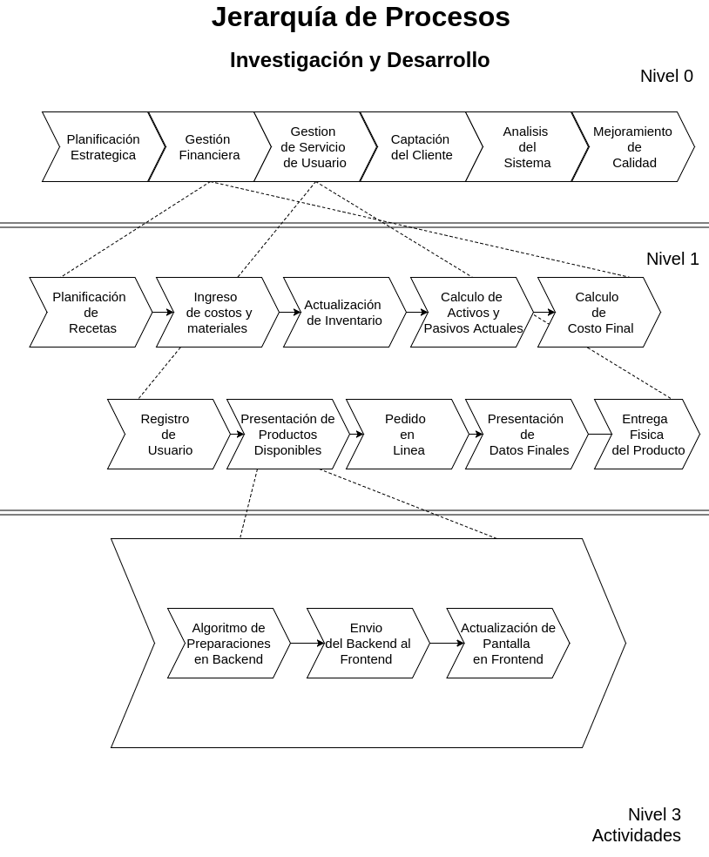

Slide 6
LOGRAR VENTAS AL POR MAYOR DE PASTELES
ASEGURAR LA SATISFACCIÓN DEL COMPRADOR
OTORGAR UN SERVICIO AL CLIENTE EJEMPLAR
GARANTIZAR UN PRODUCTO DE CALIDAD
OBTENER LA MAYOR CANTIDAD DE GANANCIA
FACILITACIÓN DE ÓRDENES VÍA WEB
MINIMIZAR EL TIEMPO DE RESPUESTA AL CLIENTE
CÁLCULO ADECUADO DE PRESUPUESTO
USAR LA MEJOR MATERIA PRIMA
PUBLICIDAD Y MARKETING
MANTENER UN CONTROL DE OFERTAS Y PEDIDOS
A TRAVÉS DE UNA PÁG. WEB CON UNA INTERFAZ SENCILLA
EL CLIENTE SELECCIONA LAS PREFERENCIAS A SU GUSTO
CONTANDO CON UN SERVICIO DE ENTREGAS EFICAZ.
SELECCIONANDO LOS PRODUCTO ÓPTIMOS CON LA MEJOR RELACIÓN CALIDAD-PRECIO
HACIENDO USO DE LAS REDES SOCIALES Y OTROS MEDIOS INFORMATIVOS
MEDIANTE LA CREACIÓN Y MANEJO DE UNA BASE DE DATOS

Slide 7
Facilitación de órdenes → Creando un pág. Web con una interfaz sencilla.
→ El cliente selecciona las preferencias a su gusto.
Minimizar el tiempo → Contando con un servicio de entregas eficaz.
Mejor materia prima → Seleccionando los producto óptimos con la mejor relación calidad-precio.
Publicidad → Haciendo uso de las redes sociales y otros medios informativos.
Control de ofertas → Mediante la creación y manejo de una base de datos.

Slide 8
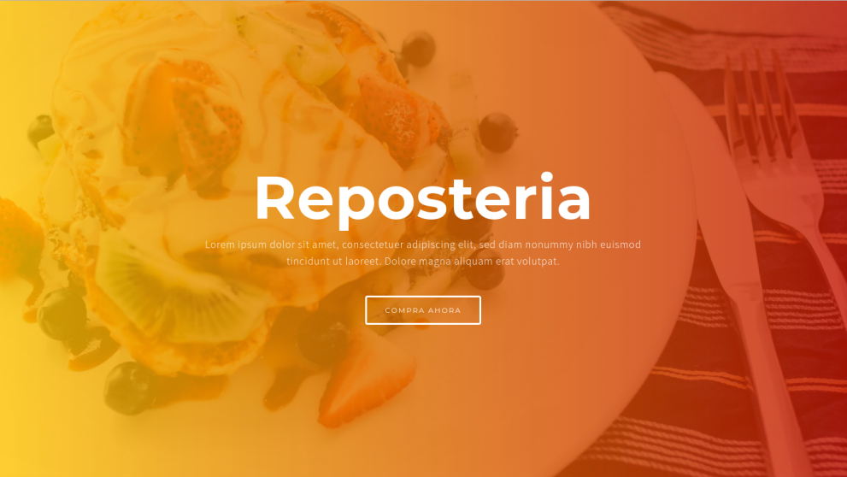
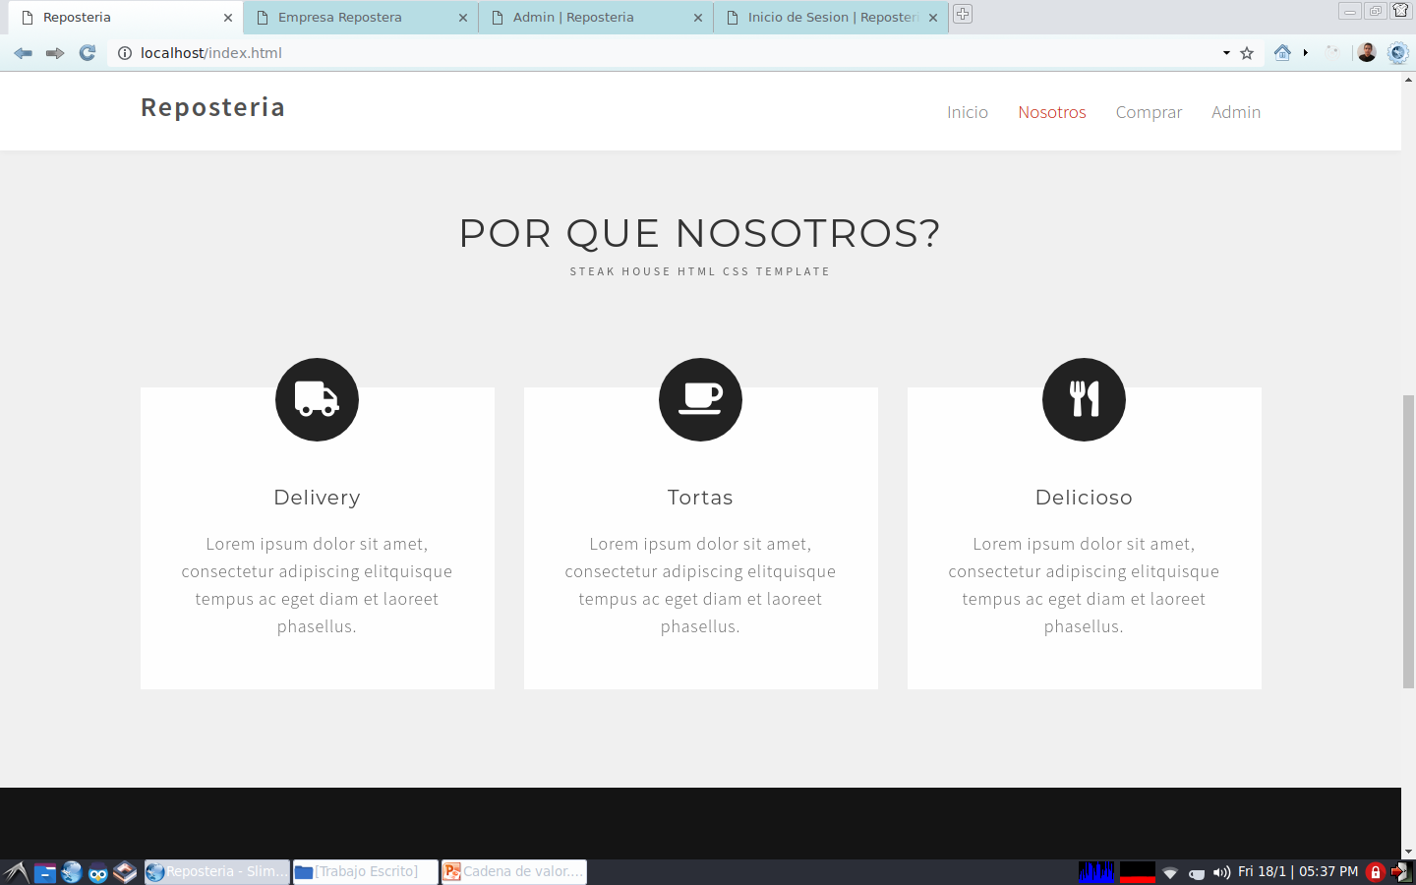
Landing Page

Slide 9
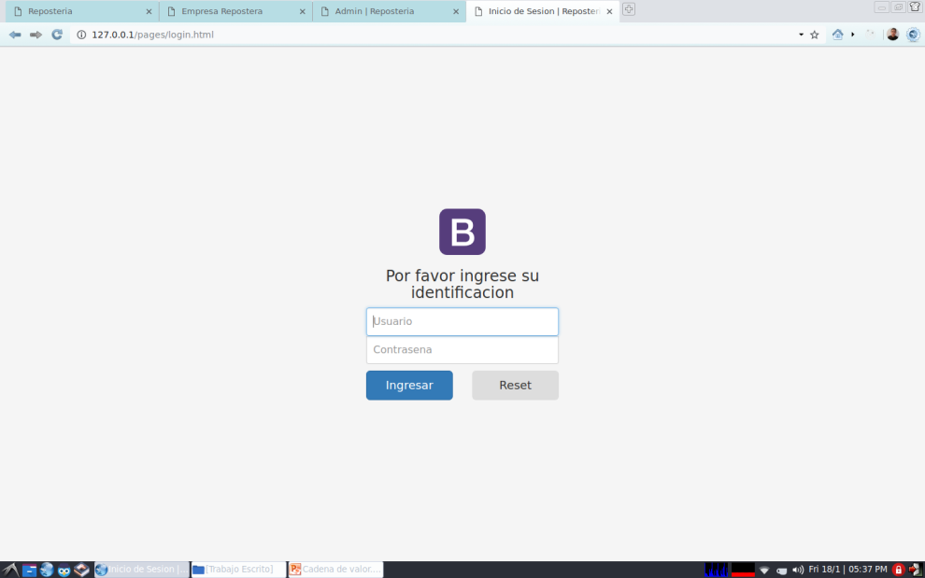
Inicio de Usuario

Slide 10
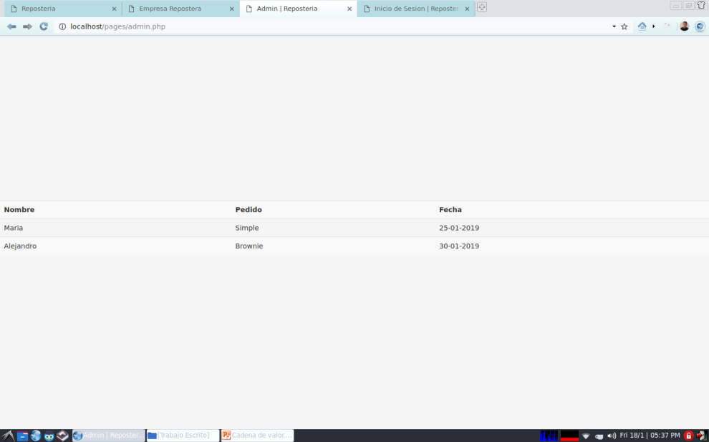
Pagina de Administrador

Slide 11
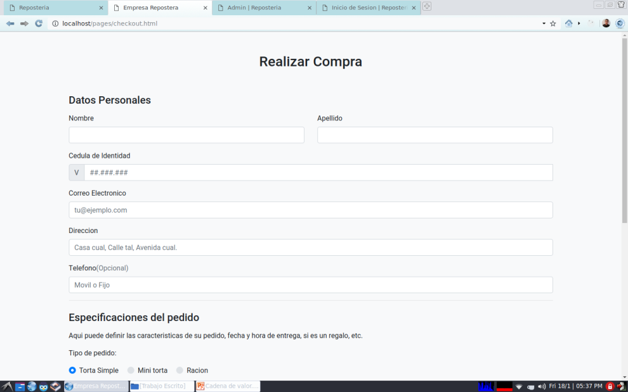
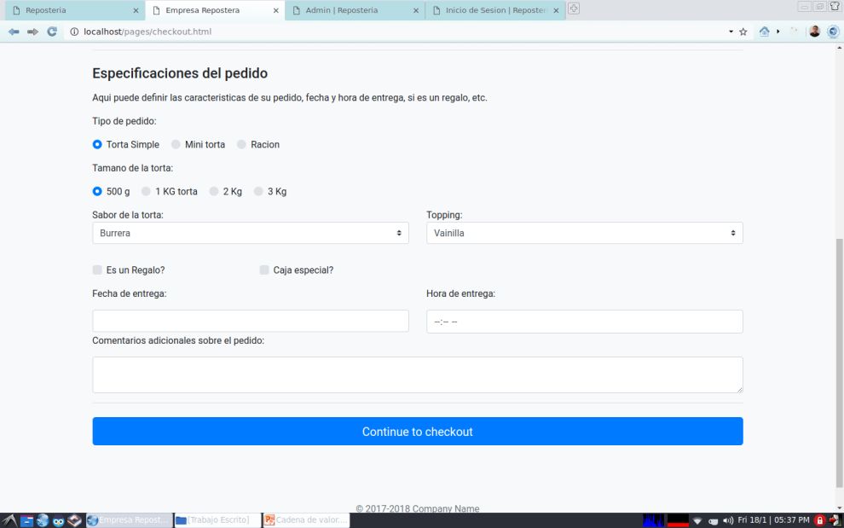
Formulario de Ingreso

Slide 12
Facilitación de órdenes → Creando un pág. Web con una interfaz sencilla.
→ El cliente selecciona las preferencias a su gusto.
Minimizar el tiempo → Contando con un servicio de entregas eficaz.
Mejor materia prima → Seleccionando los producto óptimos con la mejor relación calidad-precio.
Publicidad → Haciendo uso de las redes sociales y otros medios informativos.
Control de ofertas → Mediante la creación y manejo de una base de datos.

Slide 13
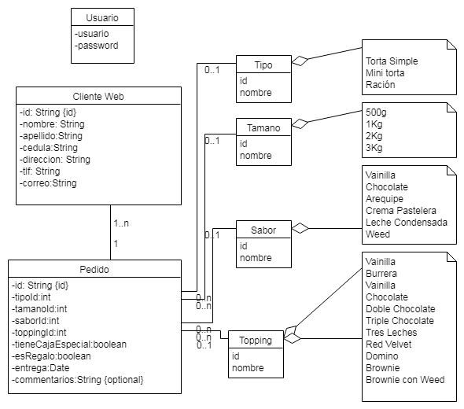
Base de Datos

Slide 14
Base de Datos Expandida

Slide 15
Historias de Usuario
Historia de Usuario
Identificador: 01 | Nombre: Realizar Pedido
Usuario: Usuario de la aplicación | Prioridad: Alta
Descripción: Permite al usuario realizar un pedido especificando sus gustos y fecha de entrega
Historia de Usuario
Identificador: 02 | Nombre: Pedido Personalizado
Usuario: Usuario | Prioridad: Alta
Descripción: Permite al usuario realizar un pedido especificando sus datos personales

Slide 16
Historias de Usuario
Historia de Usuario
Identificador: 03 | Nombre: Revisar Pedidos
Usuario: Administrador | Prioridad: Alta
Descripción: Permite al administrador revisar los pedidos realizados y quien los realizo
Historia de Usuario
Identificador: 04 | Nombre: Autocompletado de Usuario
Usuario: Usuario de la aplicación | Prioridad: Alta
Descripción: Permite al usuario realizar un pedido y autocompletar su información de usuario si ya existe en el sistema

Slide 17
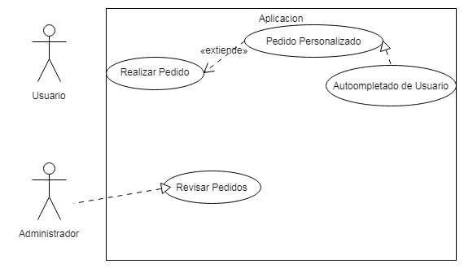
Casos de Usuario

